Slide 1
게임엔진프로그래밍응용
6. 2D 러너
청강문화산업대학교 게임콘텐츠스쿨
반 경 진

Slide 2
코로나 유의사항

Slide 3
코로나 유의 사항
등교 전 코로나19 증상 (발열, 두통,인후통, 기침 등)시 행동요령
https://www.ck.ac.kr/archives/175303
학교 등교 안내 사항
https://cafe.naver.com/chungkanggame
귀가조치 및 등교 후 발열증상시 스쿨 행정실(031-639-4502)로 꼭! 연락

Slide 4
코로나 유의 사항
코로나19 관련 행동수칙
https://www.ck.ac.kr/archives/169396
2022학년도 1학기 코로나19 감염예방 관리 계획 및 대학 자체 감염예방 관리 지침 4판 안내
https://www.ck.ac.kr/archives/181956
출입 방역 조치 변경 안내
https://www.ck.ac.kr/archives/182404

Slide 5
온라인 수업 저작권 유의 사항

Slide 6
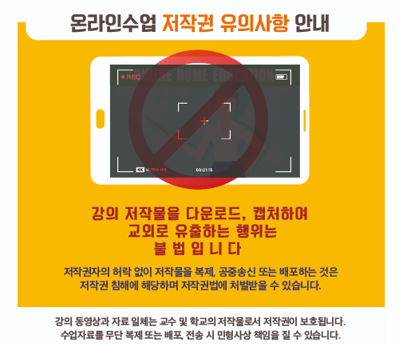
온라인 수업 저작권 유의 사항

Slide 7
게임 컨셉 및 기능
1
플레이어 제작
2
배경 스크롤링과 게임 매니저
3
발판 반복생성과 게임 완성
4

Slide 8
게임 컨셉 및 기능

Slide 9
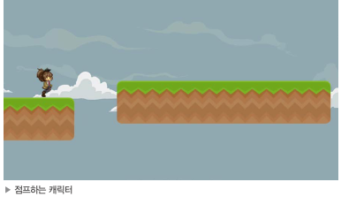
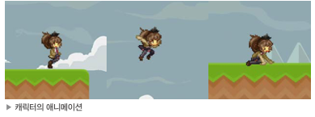
게임 컨셉 및 기능
게임 컨셉
2D 횡 스크롤 러너 게임
계속 뛰면서 발판(플랫폼) 사이를 점프해 낭떠러지로 떨어지지 않고 살아남아라!

Slide 10
게임 컨셉 및 기능
게임 기능
발판 무한 생성
발판 생성 간격과 높이는 일정 범위 안에서 랜덤
각각의 발판 위에는 1~3개의 장애물이 일정 확률로 배치
캐릭터가 점프 후 새로운 발판에 착지할 때마다 점수 추가
플레이어 마우스 왼쪽 버튼 또는 스페이스 키로 점프
이단 점프 가능
점프 조작 입력 버튼을 누르는 시간으로 점프 높이를 조정
입력 버튼을 오래 누르면 상대적으로 높이 점프
뛰거나, 점프하거나, 죽는 플레이어 애니메이션 재생

Slide 11
게임 컨셉 및 기능
게임 조작법
점프 : 마우스 왼쪽 버튼, 스페이스 키
사망 후 게임 재시작: 마우스 왼쪽 버튼, 스페이스 키
게임 종료: ESC 키

Slide 12
플레이어 제작

Slide 13
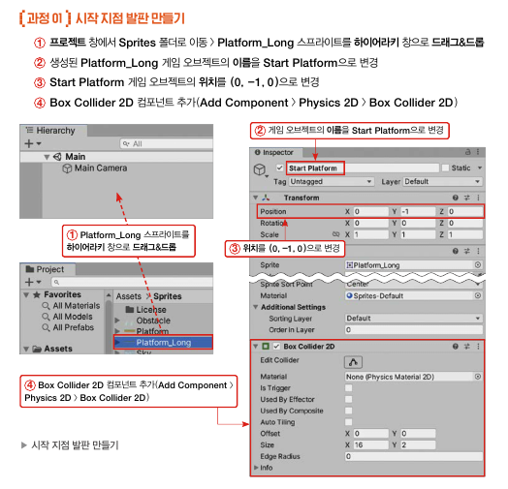
플레이어 제작
시작 지점 만들기

Slide 14
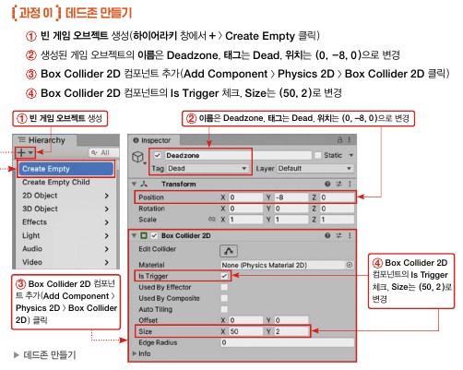
플레이어 제작
데드존 만들기

Slide 15
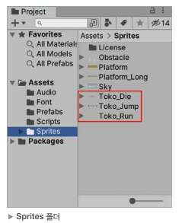
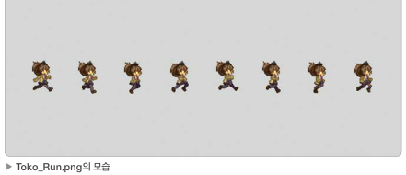
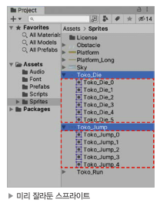
플레이어 제작
캐릭터 스프라이트 편집

Slide 16
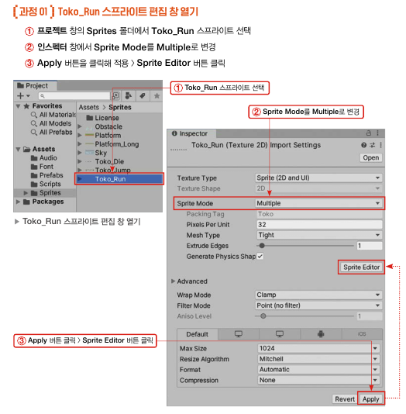
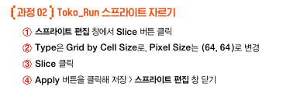
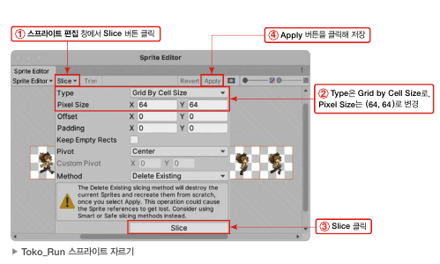
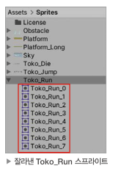
플레이어 제작

Slide 17
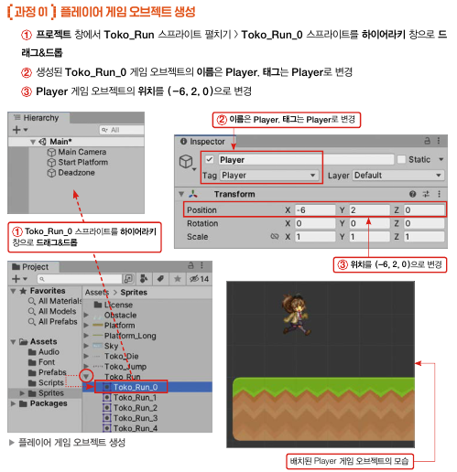
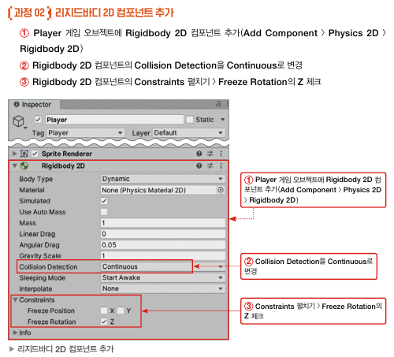
플레이어 제작
플레이어 캐릭터 제작

Slide 18
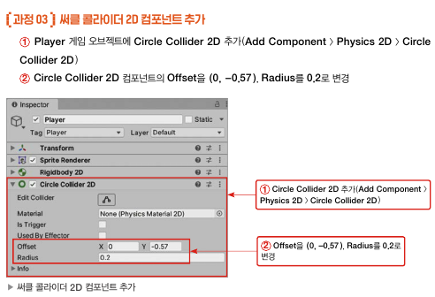
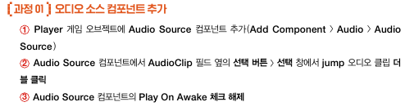
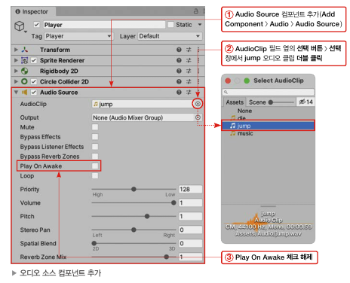
플레이어 제작

Slide 19
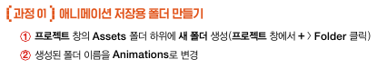
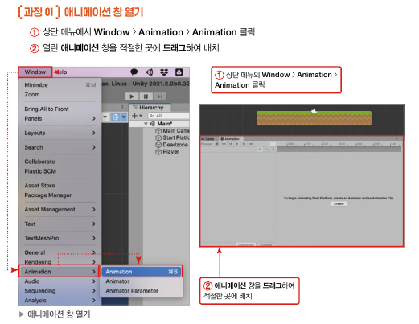
플레이어 제작
캐릭터 애니메이션

Slide 20
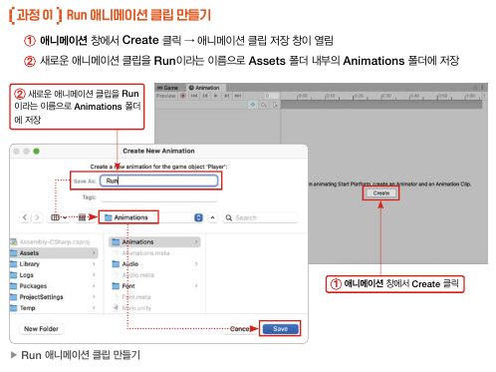
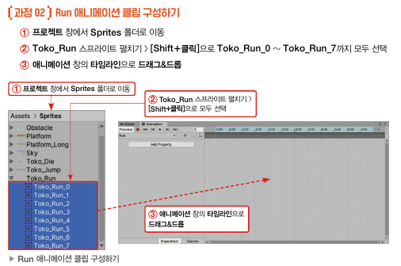
플레이어 제작

Slide 21
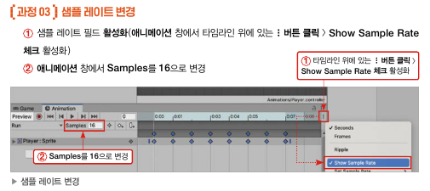
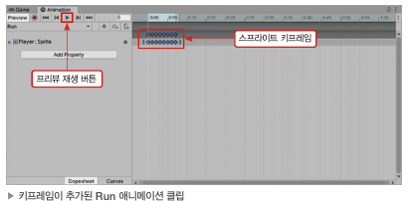
플레이어 제작

Slide 22
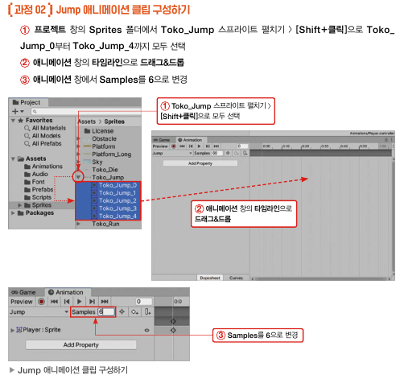
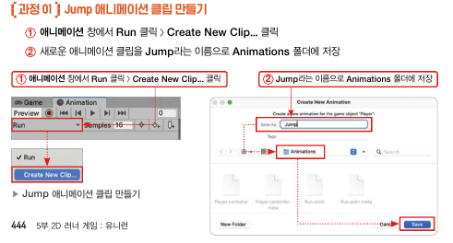
플레이어 제작

Slide 23
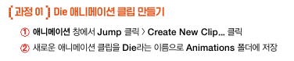
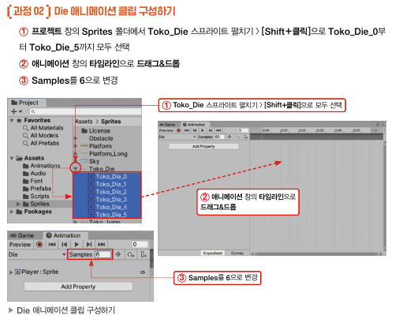
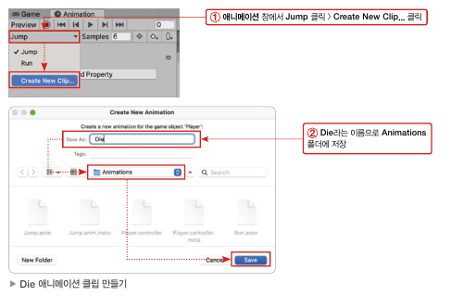
플레이어 제작

Slide 24
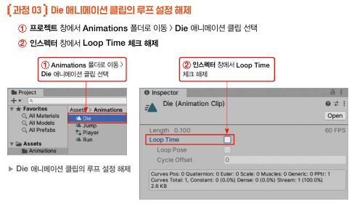
플레이어 제작

Slide 25
플레이어 제작
유한 상태 머신(Finite State Machine, FSM)
유한한 수의 상태(State)가 존재하며, 한 번에 한 상태만 ‘현재상태’가 되도록 프로그램을 설계하는 모델
어떤 상태에서 다른 상태로 전이(Transition)하여 현재 상태를 전환
현재 상태가 어떤 상태이며 어떤 조건에서는 어떤 상태가 현재 상태가 되어야 하는지 분명하게 표현
애니메이션 컨트롤러(Animation Controller)는 유한 상태 머신을 사용하여 재생할 애니메이션을 결정

Slide 26
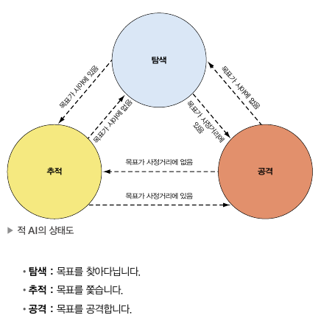
플레이어 제작
유한 상태 머신(Finite State Machine, FSM)

Slide 27
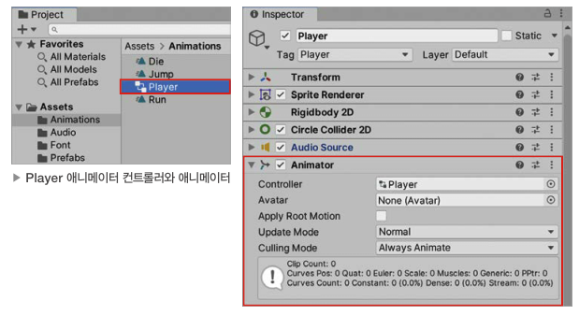
플레이어 제작

Slide 28
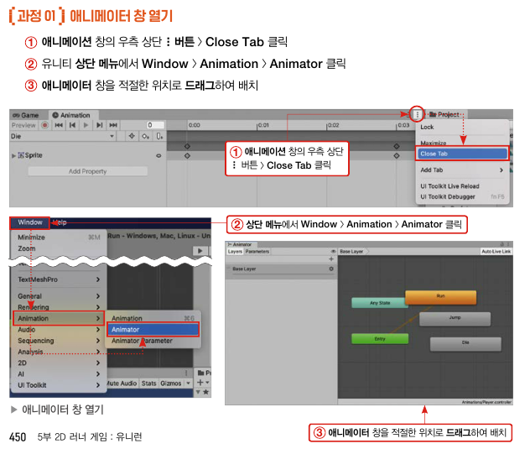
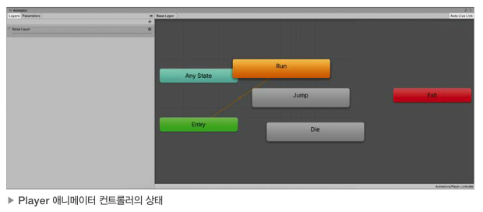
플레이어 제작

Slide 29
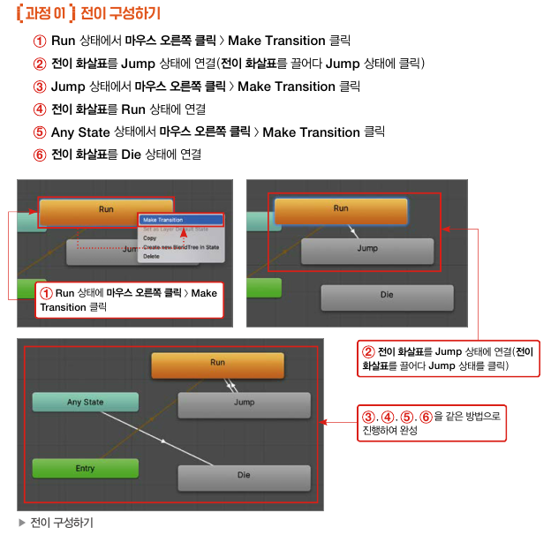
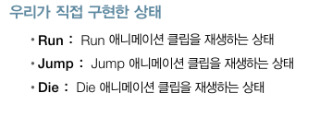
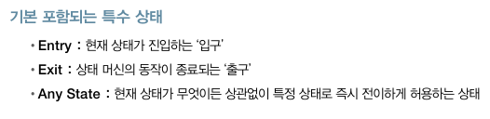
플레이어 제작
어떤 상태를 기본 상태로 변경하려면 해당 상태에서
마우스 오른쪽 클릭 > Set as Layer Default State

Slide 30
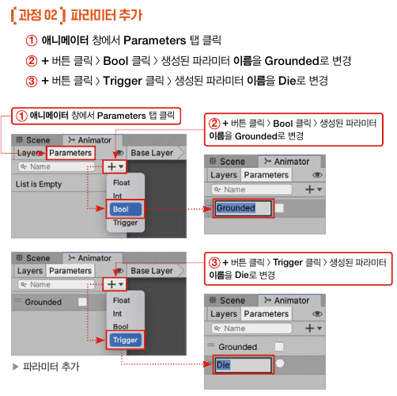
플레이어 제작

Slide 31
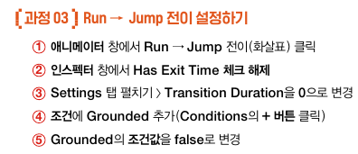
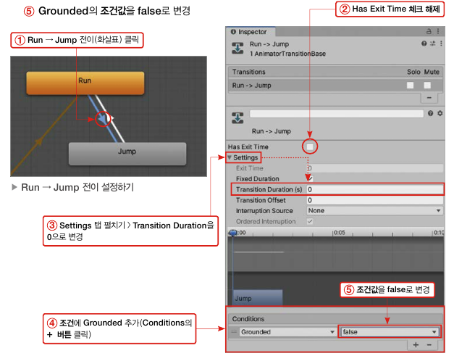
플레이어 제작
Has Exit Time
종료 시점을 활성화 하는 옵션
활성화 시 현재 상태의 애니메이션 클립의 재생 시간이 종료 시점에 도달할 때까지 전이가 지연
비활성화 시 전이 조건을 만족하는 즉시 전이
Transition Duration
전이가 이루어지는 동안 현재 애니메이션 클립과 다음 애니메이션 클립을 섞어(블랜딩) 부드럽게 이어주는 시간을 결정
Notes:
2D 스프라이트를 사용한 애니메이션 클립에서는 전환 지속 시간 동안의 블랜딩이 정상적으로 동작하지 않고 전이 시점만 지연
2D 스프라이트는 3D 모델과 달리 두 애니메이션 클립 사이의 중간 위치를 계산할 ‘관절(Bone)＇이 존재하지 않기 때문

Slide 32
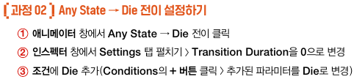
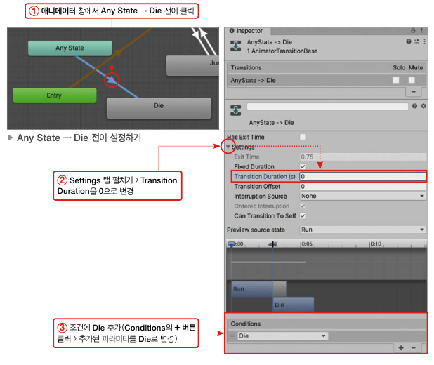
플레이어 제작

Slide 33
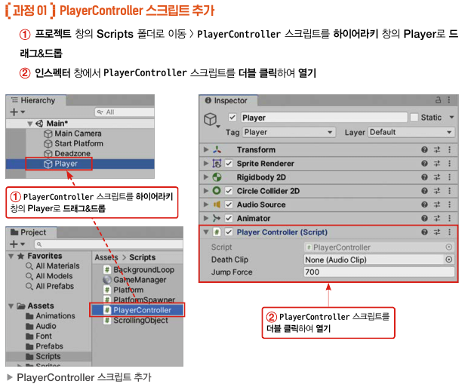
플레이어 제작
PlayerController 스크립트

Slide 34
플레이어 제작
private void Start()
{
// 초기화
playerRigidbody = GetComponent<Rigidbody2D>();
animator = GetComponent<Animator>();
playerAudio = GetComponent<AudioSource>();
}

Slide 35
플레이어 제작
private void Update()
{
// 사용자 입력을 감지하고 점프하는 처리
if (isDead)
{
return;
}
if (/*Input.GetMouseButtonDown(0)*/ Input.GetButtonDown("Jump") && jumpCount < 2) {
jumpCount++;
playerRigidbody.velocity = Vector2.zero;
playerRigidbody.AddForce(new Vector2(0, jumpForce));
playerAudio.Play();
} else if (/*Input.GetMouseButtonUp(0)*/ Input.GetButtonUp("Jump") && playerRigidbody.velocity.y > 0) {
playerRigidbody.velocity = playerRigidbody.velocity * 0.5f;
}
animator.SetBool("Grounded", isGrounded);
}
Notes:
0: 마우스 왼쪽 버튼
1: 마우스 오른쪽 버튼
2: 마우스 휠 스크롤 버튼
Input.GetMouseButtonDown(): 마우스 버튼을 ‘누르는 순간’
Input.GetMouseButton(): 마우스 버튼을 ‘누르고 있는 동안’
Input.GetMouseButtonUp(): 마우스 버튼에서 ‘손을 떼는 순간’

Slide 36
플레이어 제작
private void Die()
{ // 사망 처리
// 애니메이터의 Die 트리거 파라미터를 셋
animator.SetTrigger("Die");
// 오디오 소스에 할당된 오디오 클립을 deathClip으로 변경
playerAudio.clip = deathClip;
// 사망 효과음 재생
playerAudio.Play();
// 속도를 제로(0, 0)로 변경
playerRigidbody.velocity = Vector2.one;
// 사망 상태를 true로 변경
isDead = true;
}

Slide 37
플레이어 제작
private void OnTriggerEnter2D(Collider2D other)
{ // 트리거 콜라이더를 가진 장애물과의 충돌을 감지
if (other.tag == "Dead" && !isDead)
{ // 충돌한 상대방의 태그가 Dead이며 아직 사망하지 않았다면 Die() 실행
Die();
}
}

Slide 38
플레이어 제작
private void OnCollisionEnter2D(Collision2D collision) {
// 바닥에 닿았음을 감지하는 처리
if (collision.contacts[0].normal.y > 0.7f)
{ // 어떤 콜라이더와 닿았으며, 충돌 표면이 위쪽을 보고 있으면
// isGrounded를 true로 변경하고, 누적 점프 횟수를 0으로 리셋
isGrounded = true;
jumpCount = 0;
}
}
private void OnCollisionExit2D(Collision2D collision) {
// 바닥에서 벗어났음을 감지하는 처리
// 어떤 콜라이더에서 떼어진 경우 isGrounded를 false로 변경
isGrounded = false;
}

Slide 39
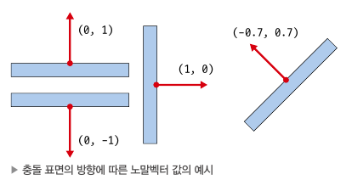
플레이어 제작

Slide 40
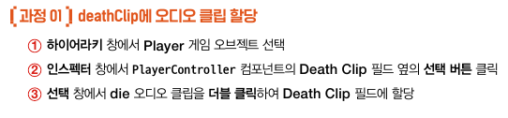
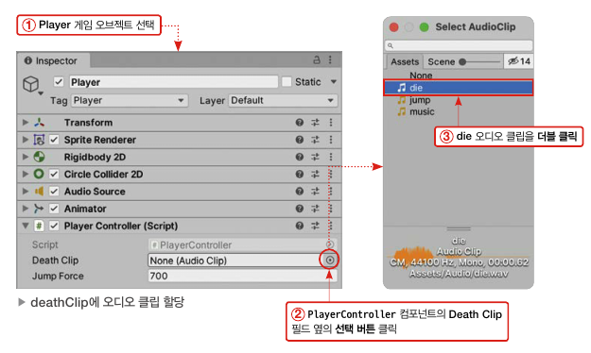
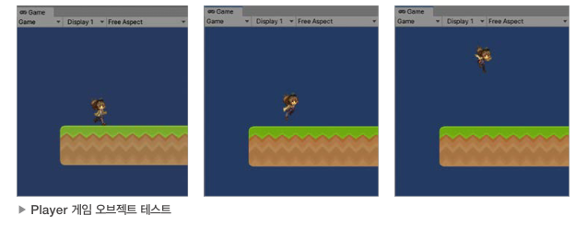
플레이어 제작

Slide 41
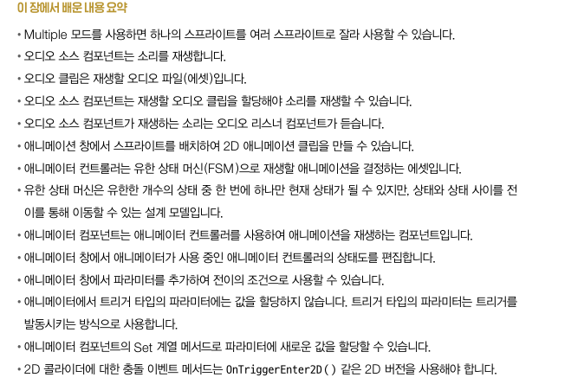
플레이어 제작

Slide 42
배경 스크롤링과 게임 매니저

Slide 43
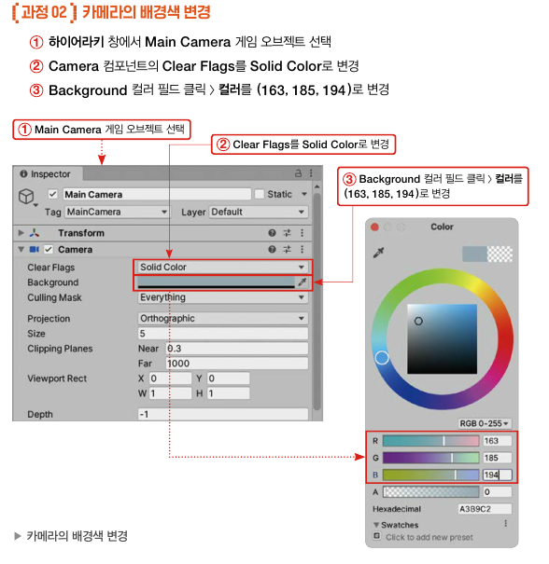
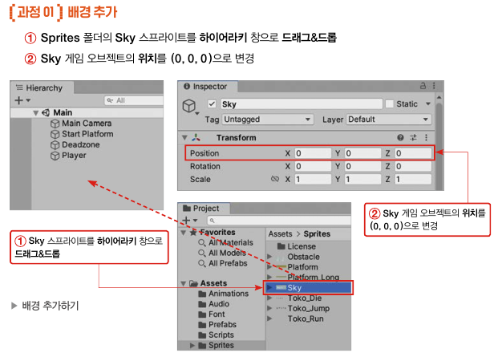
배경 스크롤링과 게임 매니저
배경 추가하기

Slide 44
배경 스크롤링과 게임 매니저
스프라이트 랜더러(Sprite Renderer)의 정렬 레이어(Sorting Layer)
스프라이트 랜더러 컴포넌트가 그리는 그래픽의 앞뒤 정렬은 트랜스폼 컴포넌트의 위치 값과 상관이 없음
2D 게임 오브젝트가 그려지는 순서는 스프라이트 랜더러의 정렬 레이어가 결정

Slide 45
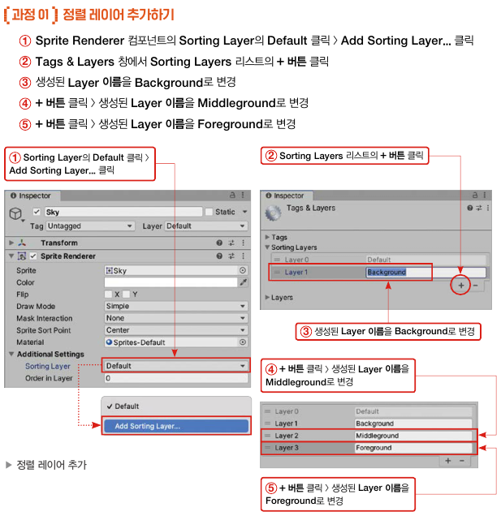

배경 스크롤링과 게임 매니저

Slide 46

배경 스크롤링과 게임 매니저

Slide 47

배경 스크롤링과 게임 매니저
ScrollingObject 스크립트

Slide 48
배경 스크롤링과 게임 매니저
private void Update()
{
// 게임 오브젝트를 왼쪽으로 일정 속도로 평행 이동하는 처리
// 초당 speed의 속도로 왼쪽으로 평행 이동
// transform.Translate(Vector3.left * speed);
transform.Translate(Vector3.left * speed * Time.deltaTime);
}
프레임 당 처리 할 경우 (Time.deltaTime 을 사용하지 않는 경우)
아래와 같이 프레임 드랍 하여 테스트 해보면 같은 속도이지만 차이를 보인다.
void Start()
{
QualitySettings.vSyncCount = 0;
Application.targetFrameRate = 10;
}

Slide 49

배경 스크롤링과 게임 매니저
반복되는 배경 만들기

Slide 50

배경 스크롤링과 게임 매니저

Slide 51

배경 스크롤링과 게임 매니저

Slide 52

배경 스크롤링과 게임 매니저

Slide 53
배경 스크롤링과 게임 매니저
private void Awake() {
// 가로 길이를 측정하는 처리
// BoxCollider2D 컴포넌트의 Size 필드의 x값을 가로 길이로 사용
BoxCollider2D box = GetComponent<BoxCollider2D>();
width = box.size.x;
}
private void Update() {
// 현재 위치가 원점에서 왼쪽으로 width 이상 이동했을 때 위치를 리셋
if (transform.position.x <= -width)
{ // 현재 위치가 원점에서 왼쪽으로 width 이상 이동했을 때 위치를 재배치
Reposition();
}
}
// 위치를 리셋하는 메서드
private void Reposition()
{ // 현재 위치에서 오른쪽으로 가로 길이*2 만큼 이동
Vector2 offset = new Vector2(width * 2f, 0);
transform.position = (Vector2)transform.position + offset;
}

Slide 54



배경 스크롤링과 게임 매니저

Slide 55

배경 스크롤링과 게임 매니저
게임 UI 만들기

Slide 56


배경 스크롤링과 게임 매니저
고정 픽셀 크기
화면 크기에 따라 스케일
(Scale Width Screen Size)

Slide 57

배경 스크롤링과 게임 매니저
방향 매치
Notes:
https://docs.unity3d.com/Packages/com.unity.ugui@1.0/manual/script-CanvasScaler.html

Slide 58

배경 스크롤링과 게임 매니저

Slide 59



배경 스크롤링과 게임 매니저

Slide 60


배경 스크롤링과 게임 매니저

Slide 61


배경 스크롤링과 게임 매니저

Slide 62


배경 스크롤링과 게임 매니저

Slide 63

배경 스크롤링과 게임 매니저

Slide 64
배경 스크롤링과 게임 매니저
게임 매니저 만들기
점수 저장
게임 오버 상태 표현
플레이어의 사망을 감지해 게임 오버 처리 실행
점수에 따라 점수 UI 텍스트 갱신
게임오버 되었을 때 게임오버 UI 활성화

Slide 65
배경 스크롤링과 게임 매니저
싱글턴 패턴의 필요성
단일 오브젝트
손쉬운 접근
싱글턴을 사용하는 이유
게임 매니저 오브젝트는 단 하나만 존재
어떤 곳에서도 손쉽게 게임 매니저 오브젝트에 접근 가능

Slide 66




배경 스크롤링과 게임 매니저
정적(Static)

Slide 67


배경 스크롤링과 게임 매니저

Slide 68
배경 스크롤링과 게임 매니저
// 게임 시작과 동시에 싱글톤을 구성
void Awake()
{
// 싱글톤 변수 instance가 비어있는가?
if (instance == null)
{
// instance가 비어있다면(null) 그곳에 자기 자신을 할당
instance = this;
}
else
{
// instance에 이미 다른 GameManager 오브젝트가 할당되어 있는 경우
// 씬에 두개 이상의 GameManager 오브젝트가 존재한다는 의미.
// 싱글톤 오브젝트는 하나만 존재해야 하므로 자신의 게임 오브젝트를 파괴
Debug.LogWarning("씬에 두개 이상의 게임 매니저가 존재합니다!");
Destroy(gameObject);
}
}

Slide 69

배경 스크롤링과 게임 매니저

Slide 70

배경 스크롤링과 게임 매니저

Slide 71
배경 스크롤링과 게임 매니저
void Update() {
// 게임 오버 상태에서 게임을 재시작할 수 있게 하는 처리
if (isGameover &&
//Input.GetMouseButtonDown(0))
Input.GetButtonDown("Jump"))
{
SceneManager.LoadScene(SceneManager.GetActiveScene().name);
}
if (Input.GetKeyDown(KeyCode.Escape))
{ // 게임 종료
#if UNITY_EDITOR
UnityEditor.EditorApplication.isPlaying = false;
#else
Application.Quit();
#endif
}
}

Slide 72
배경 스크롤링과 게임 매니저
// 점수를 증가시키는 메서드
public void AddScore(int newScore) {
if (!isGameover)
{
score += newScore;
scoreText.text = $"Score : {score}";
}
}
// 플레이어 캐릭터가 사망시 게임 오버를 실행하는 메서드
public void OnPlayerDead()
{
isGameover = true;
gameoverUI.SetActive(true);
}

Slide 73
배경 스크롤링과 게임 매니저
PlayerController.cs
private void Die()
{ // 사망 처리
// 애니메이터의 Die 트리거 파라미터를 셋
animator.SetTrigger("Die");
// 오디오 소스에 할당된 오디오 클립을 deathClip으로 변경
playerAudio.clip = deathClip;
// 사망 효과음 재생
playerAudio.Play();
// 속도를 제로(0, 0)로 변경
playerRigidbody.velocity = Vector2.one;
// 사망 상태를 true로 변경
isDead = true;
GameManager.instance.OnPlayerDead();
}

Slide 74
배경 스크롤링과 게임 매니저
ScrollingObject.cs
private void Update()
{
if (!GameManager.instance.isGameover)
{
// 게임 오브젝트를 왼쪽으로 일정 속도로 평행 이동하는 처리
// 초당 speed의 속도로 왼쪽으로 평행 이동
transform.Translate(Vector3.left * speed * Time.deltaTime);
}
}

Slide 75

배경 스크롤링과 게임 매니저

Slide 76

배경 스크롤링과 게임 매니저

Slide 77
발판 반복생성과 게임 완성

Slide 78


발판 반복생성과 게임 완성
발판 만들기

Slide 79

발판 반복생성과 게임 완성

Slide 80
발판 반복생성과 게임 완성
// 컴포넌트가 활성화될때 마다 매번 실행되는 메서드
private void OnEnable() {
// 발판을 리셋하는 처리
stepped = false;
// 장애물 수만큼 루프
for (int i = 0; i < obstacles.Length; i++)
{ // 현재 순번의 장애물을 1/3의 확률로 활성화
if (Random.Range(0, 3) == 0)
{
obstacles[i].SetActive(true);
}
else
{
obstacles[i].SetActive(false);
}
}
}

Slide 81

발판 반복생성과 게임 완성

Slide 82
발판 반복생성과 게임 완성
void OnCollisionEnter2D(Collision2D collision)
{
// 플레이어 캐릭터가 자신을 밟았을때 점수를 추가하는 처리
if (collision.collider.CompareTag("Player") && !stepped)
{ // 충돌한 상대방의 태그가 Player이고 이전에 플레이어 캐릭터가 밟지 않았다면
stepped = true;
GameManager.instance.AddScore(1);
}
}

Slide 83

발판 반복생성과 게임 완성

Slide 84


발판 반복생성과 게임 완성

Slide 85

발판 반복생성과 게임 완성
Notes:
갱신이 안된 속성들은 좌측에 하늘색 세로 라인으로 표시된다.

Slide 86

발판 반복생성과 게임 완성
오브젝트 풀링

Slide 87




발판 반복생성과 게임 완성

Slide 88



발판 반복생성과 게임 완성

Slide 89


발판 반복생성과 게임 완성

Slide 90
발판 반복생성과 게임 완성
void Start() {
// 변수들을 초기화하고 사용할 발판들을 미리 생성
// count 만큼의 공간을 가지는 새로운 발판 배열 생성
platforms = new GameObject[count];
for (int i = 0; i < count; i++)
{ // count 만큼 루프하면서 발판 생성
// platformPrefab을 원본으로 새 발판을 poolPosition 위치에 복제 생성
platforms[i] = Instantiate(platformPrefab, poolPosition, Quaternion.identity);
}
// 마지막 배치 시점 초기화
lastSpawnTime = 0f;
// 다음번 배치까지의 시간 간격을 0으로 초기화
timeBetSpawn = 0f;
}

Slide 91
발판 반복생성과 게임 완성
void Update() {
if (GameManager.instance.isGameover) { // 게임오버 상태에서는 동작하지 않음
return;
}
if (Time.time >= lastSpawnTime + timeBetSpawn) {
lastSpawnTime = Time.time; // 기록된 마지막 배치 시점을 현재 시점으로 갱신
timeBetSpawn = Random.Range(timeBetSpawnMin, timeBetSpawnMax);
float yPos = Random.Range(yMin, yMax);
platforms[currentIndex].SetActive(false);
platforms[currentIndex].SetActive(true);
// 현재 순번의 발판을 화면 오른쪽에 재배치
platforms[currentIndex].transform.position = new Vector2(xPos, yPos);
// 순번 넘기기
currentIndex++;
if (currentIndex >= count) { // 마지막 순번에 도달했다면 순번을 리셋
currentIndex = 0;
}
}
}

Slide 92

발판 반복생성과 게임 완성

Slide 93


발판 반복생성과 게임 완성

Slide 94

발판 반복생성과 게임 완성

Slide 95


발판 반복생성과 게임 완성

Slide 96

발판 반복생성과 게임 완성

Slide 97

발판 반복생성과 게임 완성

Slide 98

발판 반복생성과 게임 완성
Notes:
중간고사 공지
2D 러너 게임에 기능 추가
다음 시간에 기능추가 하는 예시 강의

